Slide 1
Organismos Internacionais

Slide 2
Organismos Internacionais
Antecedentes
Grandes Guerras Mundiais;
Crise de 1929;
Conferência de Bretton Woods (1944);
Criação um Sistema Monetário Internacional.

Slide 3
Organismos Internacionais
Consequências
Sistema Monetário Internacional;
Fundo Monetário Internacional (FMI);
Banco Mundial;
Organização Mundial do Comércio (OMC).

Slide 4

Fundo Monetário Internacional (FMI)
Objetivos
evitar possíveis instabilidades cambiais e garantir a estabilidade financeira;
socorrer os países a ele associados quando da ocorrência de desequilíbrios transitórios em seus balanços de pagamentos.

Slide 5
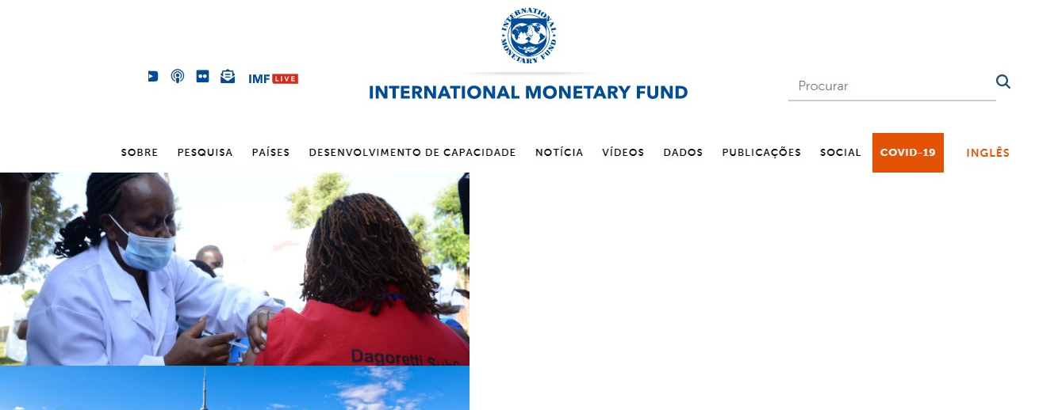
Fundo Monetário Internacional (FMI)
Fonte: imf.org

Slide 6
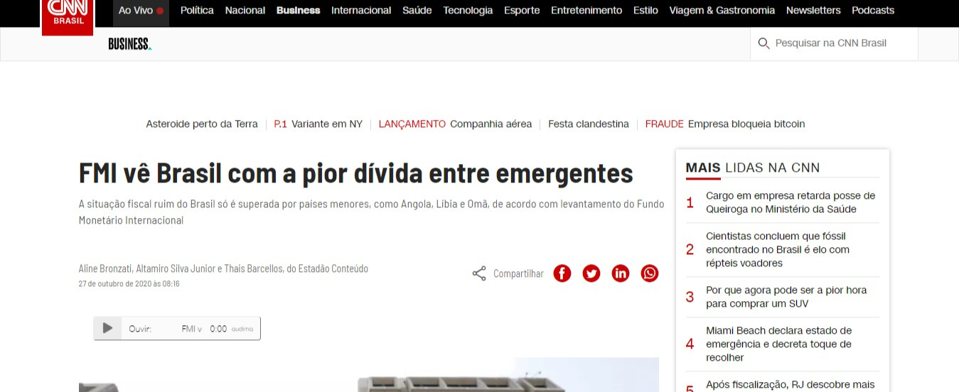
Fundo Monetário Internacional (FMI)

Slide 7

Fundo Monetário Internacional (FMI)
Fonte: https://www.cnnbrasil.com.br/business/2020/10/27/fmi-ve-brasil-com-a-pior-divida-entre-emergentes

Slide 8
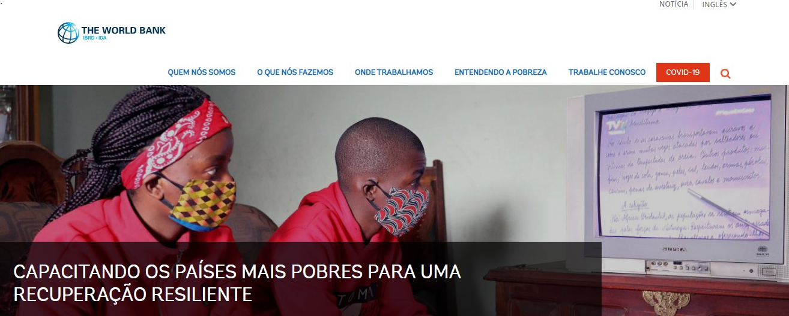
Banco Mundial - BIRD
Fonte: worldbank.org

Slide 9

Organização Mundial do Comércio
GATT ( General Agreement on Tariffs and Trade - Acordo Geral de Tarifas e Comércio )
OBJETIVOS:
redução das restrições ao comércio internacional;
e a liberalização do comércio multilateral.

Slide 10
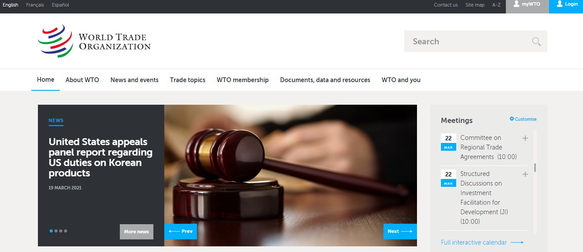
Organização Mundial do Comércio
Fonte: wto.org

Slide 11
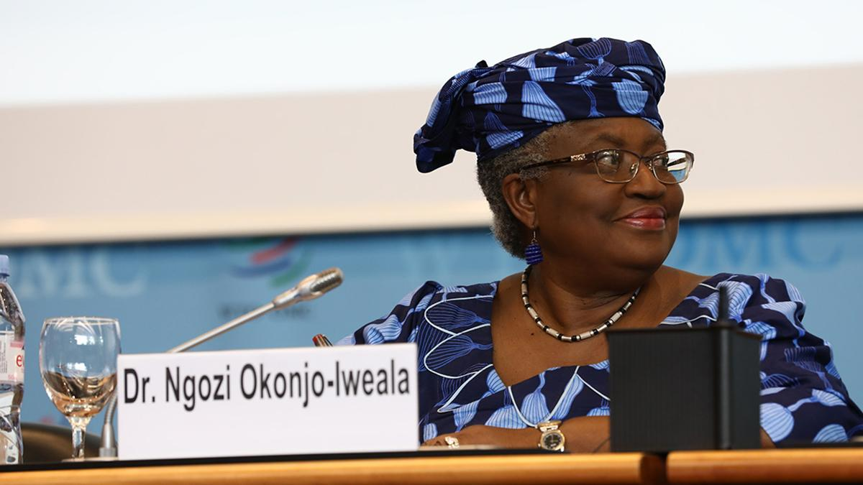
Organização Mundial do Comércio (OMC)
WTO Director-General: Ngozi Okonjo-Iweala

Slide 12
Crise de 2008
Fatores
Aquecimento do mercado de hipotecas;
empréstimo NINJA - No income, No Job, No Assets.
Desregulamentação do sistema financeiro paralelo;
subprime - títulos de alto risco;
prime - títulos de baixo risco;
Grande liquidez dos mercados financeiros norte - americano e mundial.

Slide 13
Crise de 2008
Consequências:
Primeira etapa (julho de 2007 a agosto de 2008): a crise ainda é predominantemente bancária;
Segunda etapa (entre setembro e outubro de 2008): estabelece-se uma crise sistêmica após a concordata do banco Lehman Brothers;
Terceira etapa (a partir de outubro de 2008): a crise chega aos países emergentes.

Slide 14
A valorização do real estaria provocando a desindustrialização da economia brasileira?
A doença holandesa;
Crise de 2008;

